Slide 1
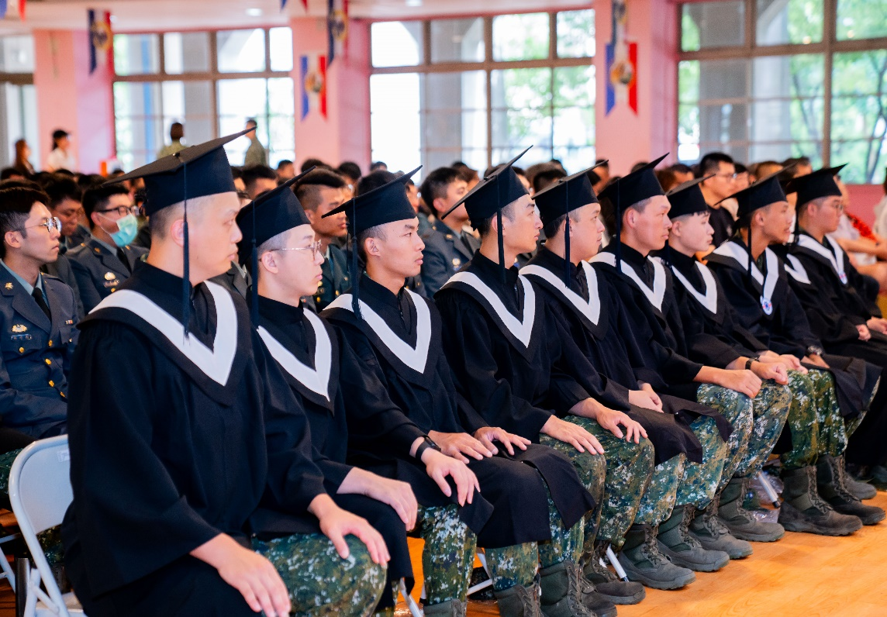
明新學校財團法人明新科技大學
Minghsin University of Science and Technology
國軍在營專班114-1開學作業說明會
日期：114年09月04日

Slide 2
會議程序
壹、主 席 致 詞
貳、人 員 介 紹
參、講 習 大 綱
肆、檢 討與建議
陸、主 席 結 論
柒、散 會

Slide 3
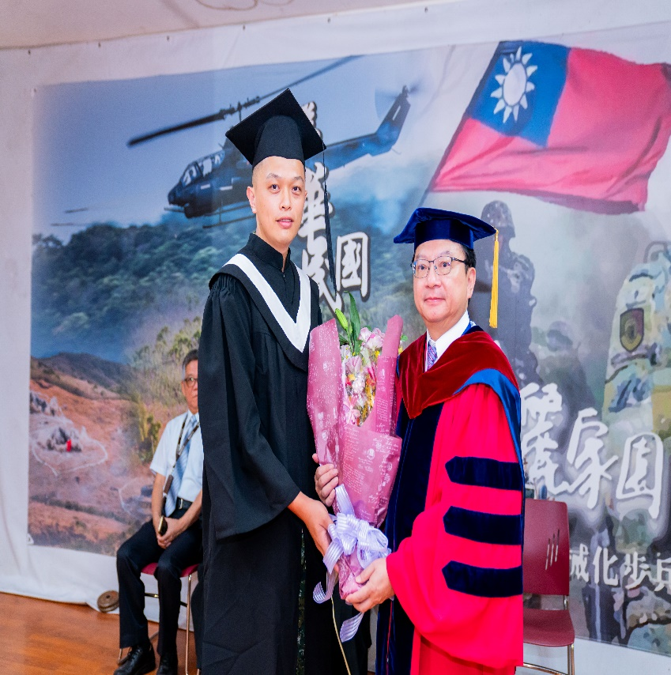
壹、主席致詞

Slide 4
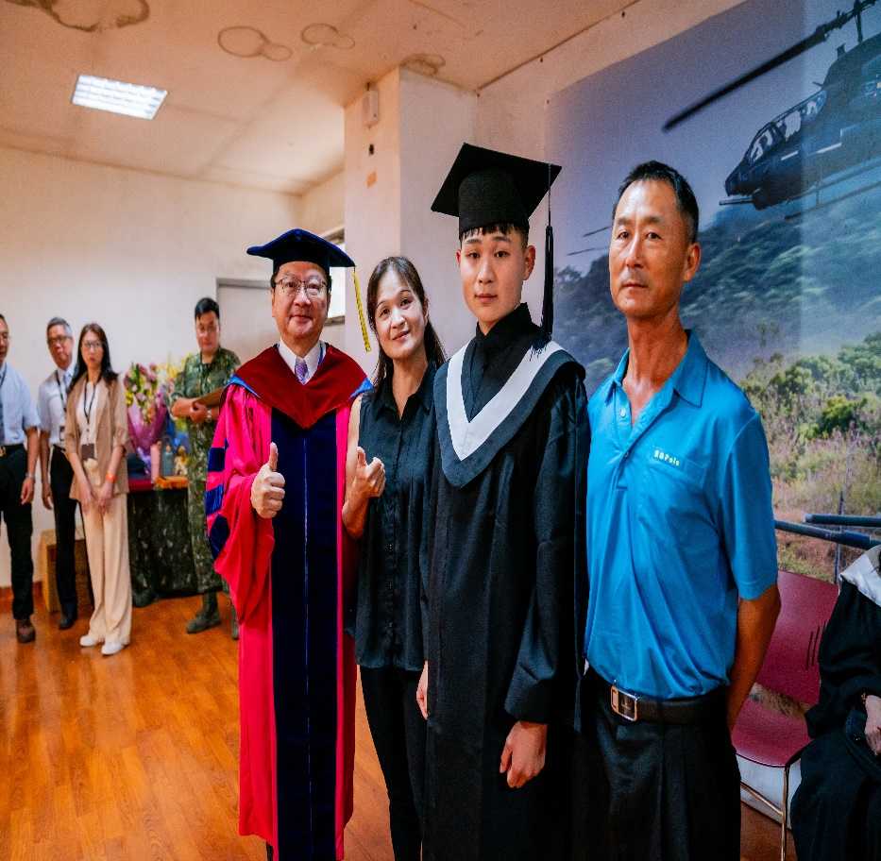
貳、人員介紹

Slide 5

明新科技大學終身教育處
處長白東岳
1.淡江大學 財務金融系博士
1.明新科技大學推廣教育中心主任
2.明新科技大學進修推廣處處長
3.明新科技大學終身教育處處長
4.明新科技大學企管系主任
5.明新科技大學管理研究所所長

Slide 6

國軍人才培育中心
主任李鍾珩
1.空軍機校專科73年班
2.空軍機械學校正規班79年班
3.警備學校動幹班40期(79年)
4.銘傳大學管理科學研究所92年班
1.空通航聯隊人行組組長。
2.空軍作戰指揮部人行處副處長。
3.空軍總部人軍處人勤組副組長。
4.空軍教準部人行處處長。
5.國防部人次室副處長。
6明新科大企業管理系老師

Slide 7

國軍人才培育中心
助理管理師 林欣怡
國防部女性專業軍官班88年班
國防大學管院財務資源管理所95年班
國防大學陸軍學院105年班
陸軍206旅主計科長
陸軍教準部、十軍團、花防部主計參謀官
陸軍後訓中心主財組教官
陸軍裝訓部、584旅、601旅會審官
明新大學國軍人才培育中心助理管理師

Slide 8
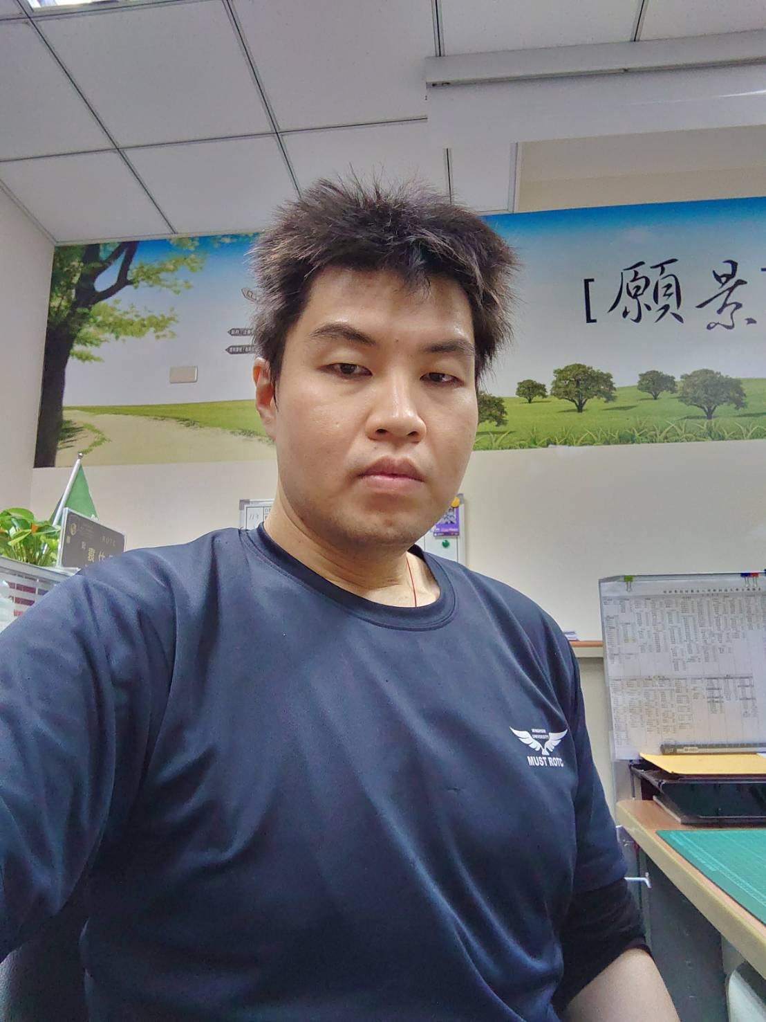
國軍人才培育中心
助理管理師 黃偕倫
1.明新科大資工系
2.明新科大企管系研究生
1.優佾科技維修工程師
2.明新科大推廣教育中心

Slide 9

参、講習大綱

Slide 10
講習大綱
一、國防部等作業規定
二、課程上傳介紹說明
三、點名表單操作介紹
四、授課老師作業介紹
五、班級導師作業介紹

Slide 11
一、國防部等作業規定

Slide 12
國防部頒布規定
學校確依開班計畫書及課表授課，落實點名及督課，倘因單位任務或學校因素調整授課方式，須函文至軍種司令(指揮)部同意辦理
，俾利人員管制。
國防部114年06月19日國人培育字第11401727341號

Slide 13
空軍司令部頒布規定
本校提供空軍二聯隊無法到課人員「視
訊」同步教學，不符國軍嚴禁於營內使
用民用通信資訊器材支照相、攝(錄)等
相關規定。
空軍司令部112.03.27國空人培字第1120067536號函

Slide 14
國軍官兵常見差勤
1、國軍年度演訓(聯勇、漢光等)任務
2、短期部隊訓練
3、擔任單位值日(星)勤務
4、短期專才訓練
5、休請(病)假
6、長官臨時交辦之任務
必須提供佐證資料請假程序
前述情況，須要有「補課機制」。

Slide 15
二、課程上傳操作說明

Slide 16
二、課程上傳操作說明
1.TRONCLASS數位平台系統。
2.YOUTUBE掛載連結。
3.授課影片切勿上傳至TRONCLASS，避免造成延遲(LAG)

Slide 17
Tron Class
數位學習平台系統

Slide 18
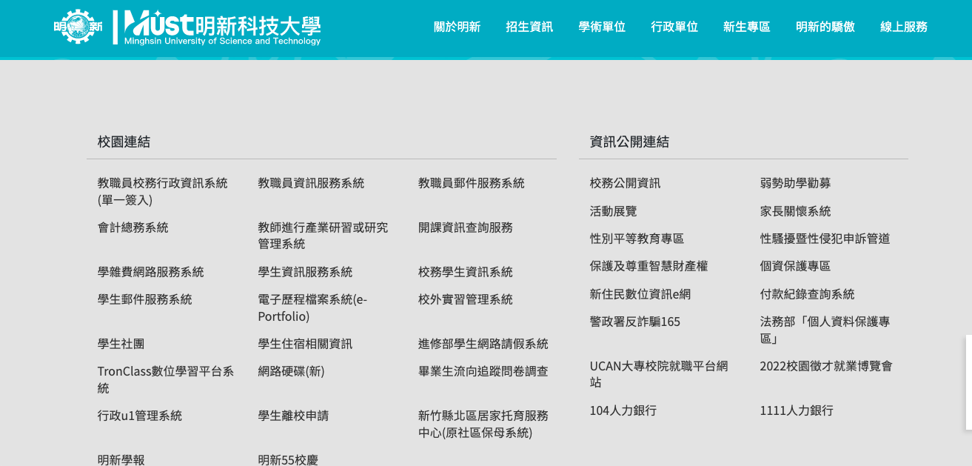
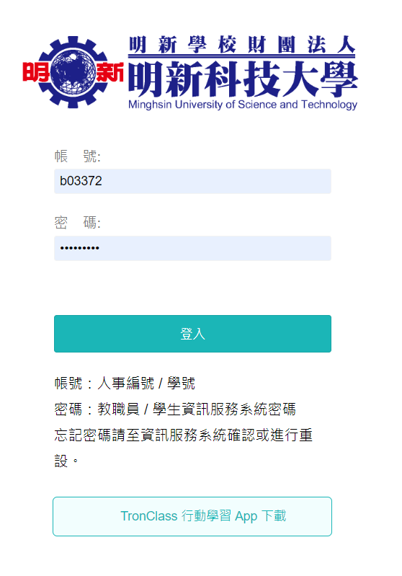
課程使用
學校 首頁下方 https://www.must.edu.tw/
TronClass數位學習平台系統 https://tronclass.must.edu.tw/

Slide 19
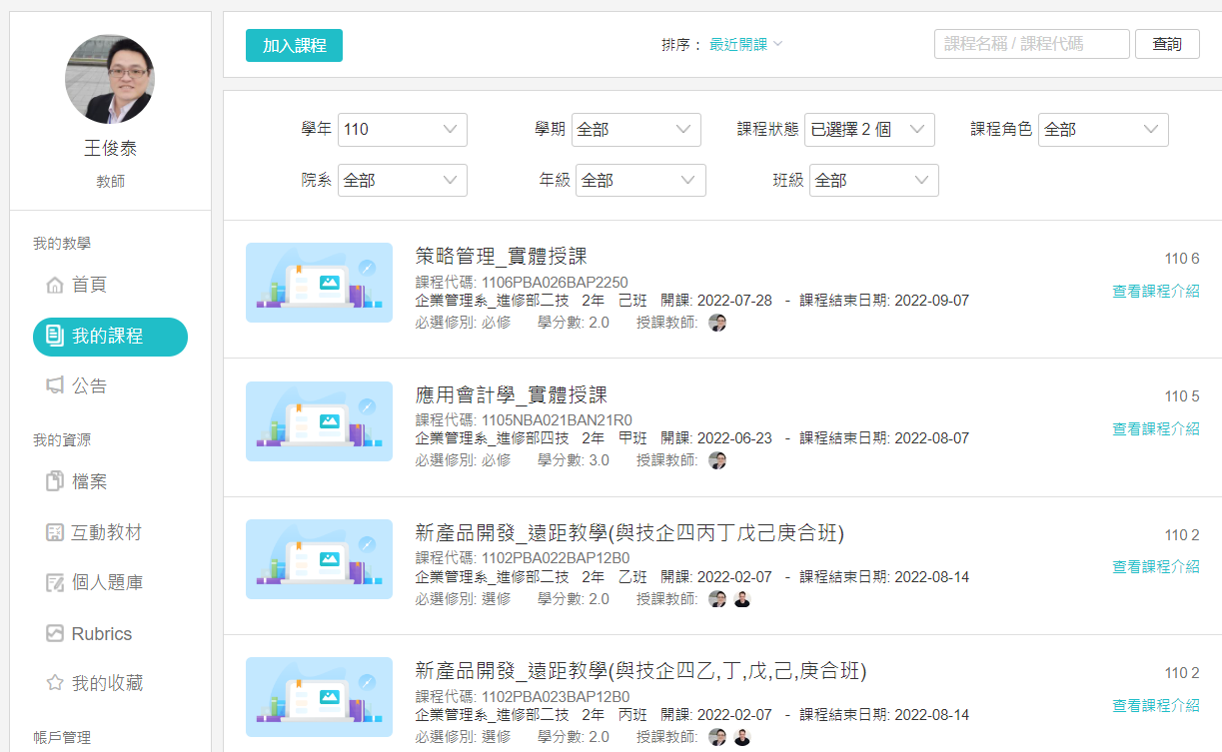
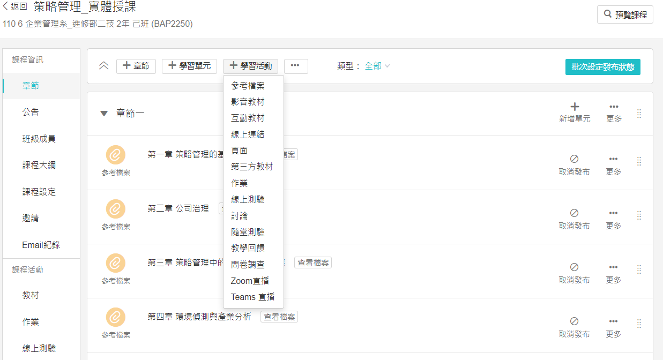
老師操作（上傳檔案、教材、測驗、影音）

Slide 20
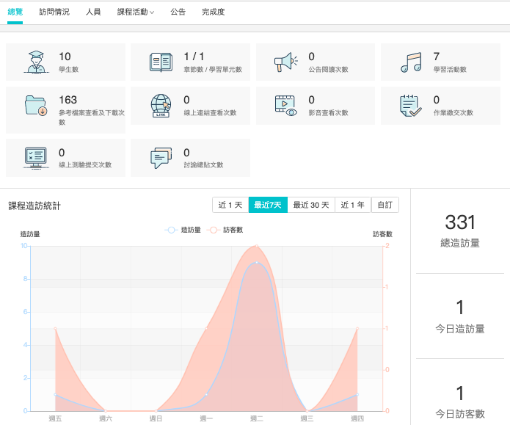
教師督課
老師可以看到「學習分析」
這個是查詢「學生學習進度」包含綜合學習分析。

Slide 21
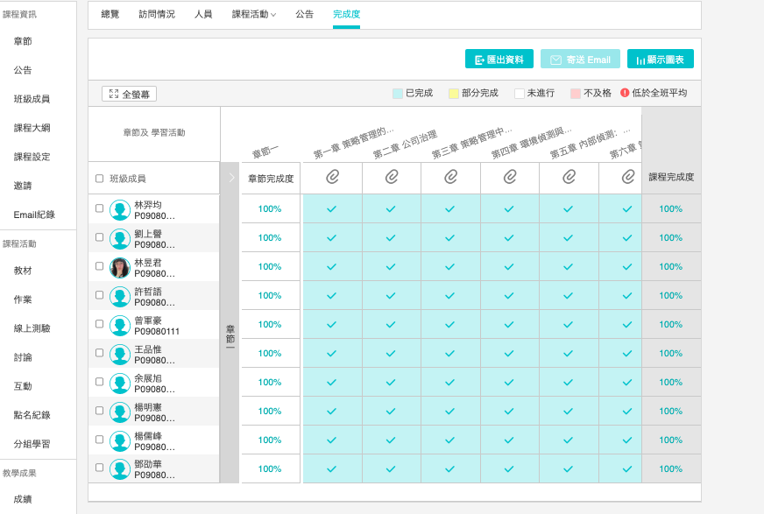
課程完成度
「章節完成度」內容必需打「V」
「課程完成度」則是總學習的進度，包含教材
、測驗、等綜合完成度。

Slide 22
YouTube 掛載連結

Slide 23
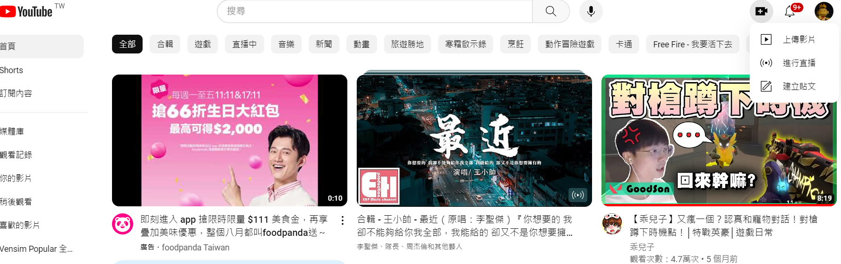
YouTube上傳影片

Slide 24
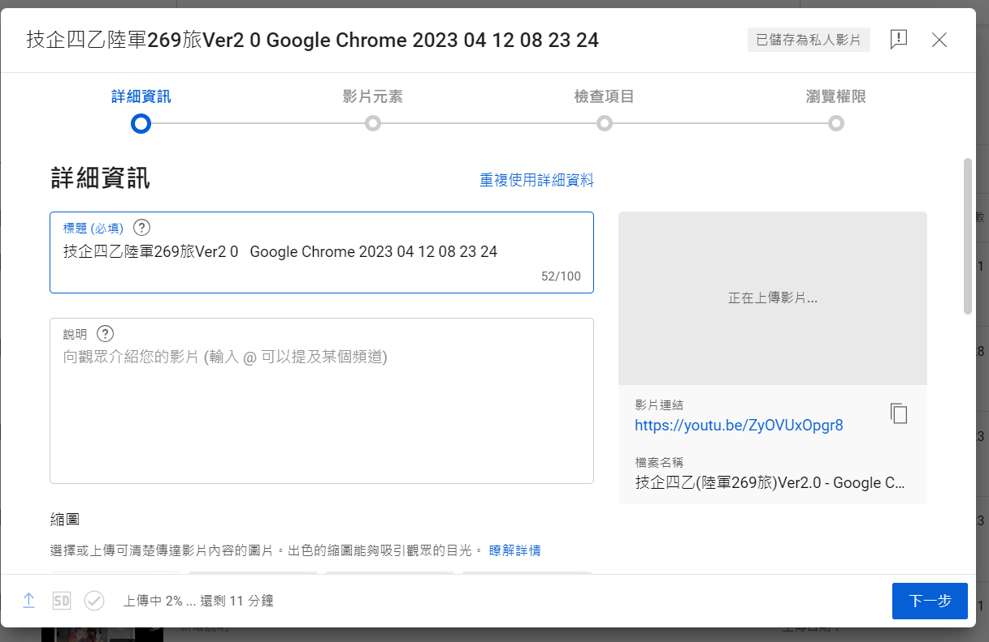
影片設定（名稱）

Slide 25
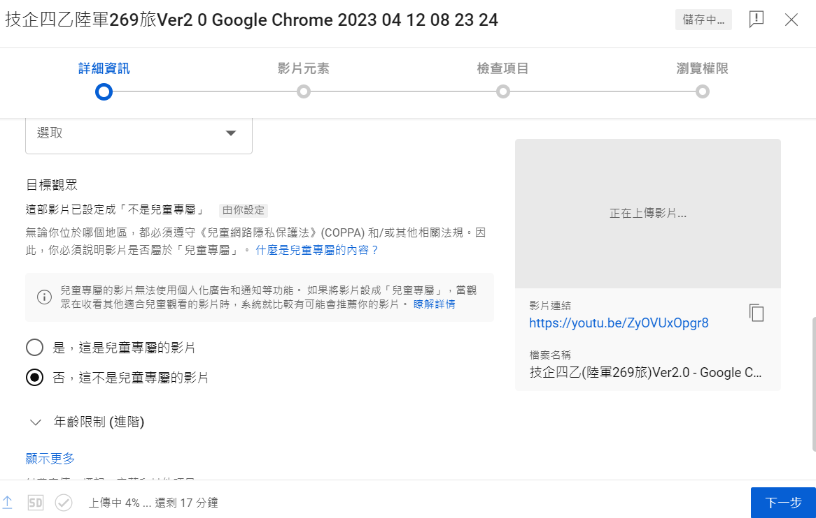
影片設定（非兒童）

Slide 26
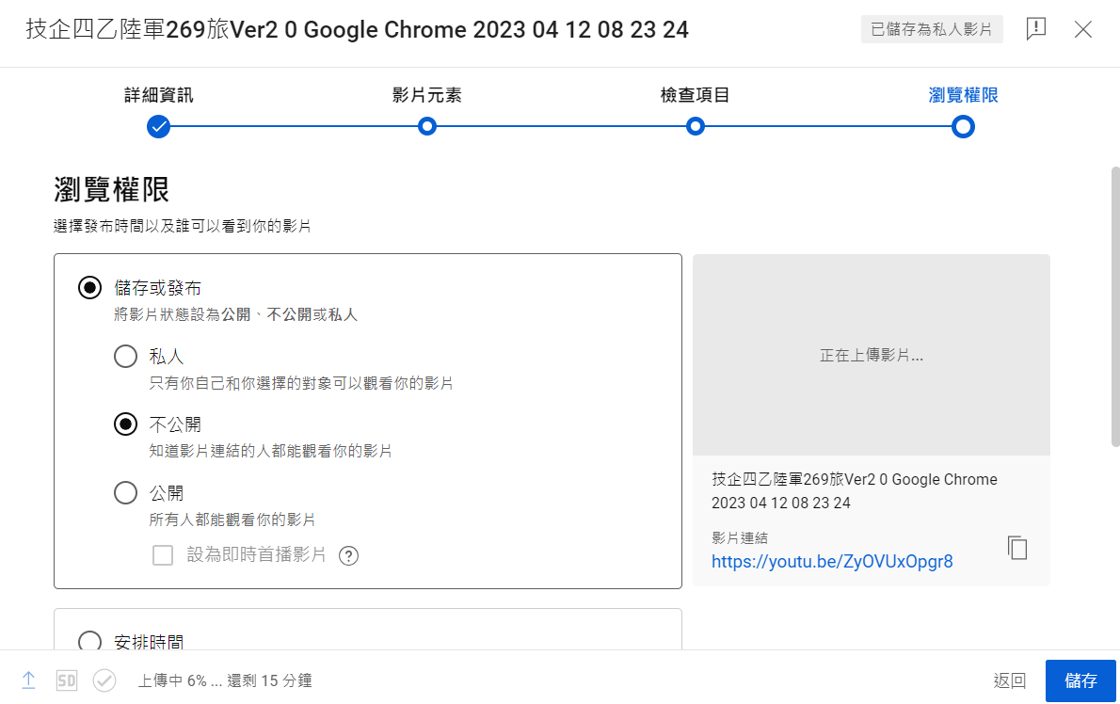
影片設定（不公開）&複製影片連結

Slide 27
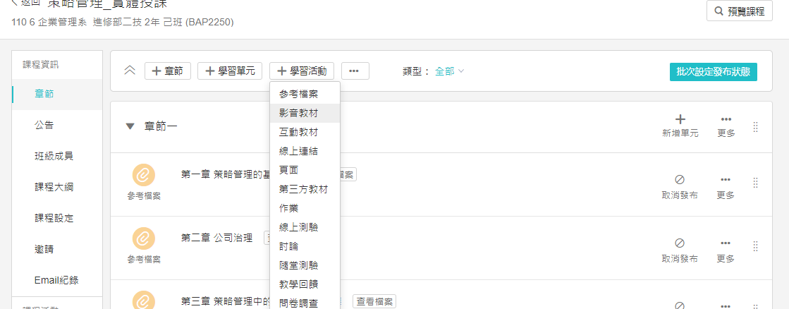
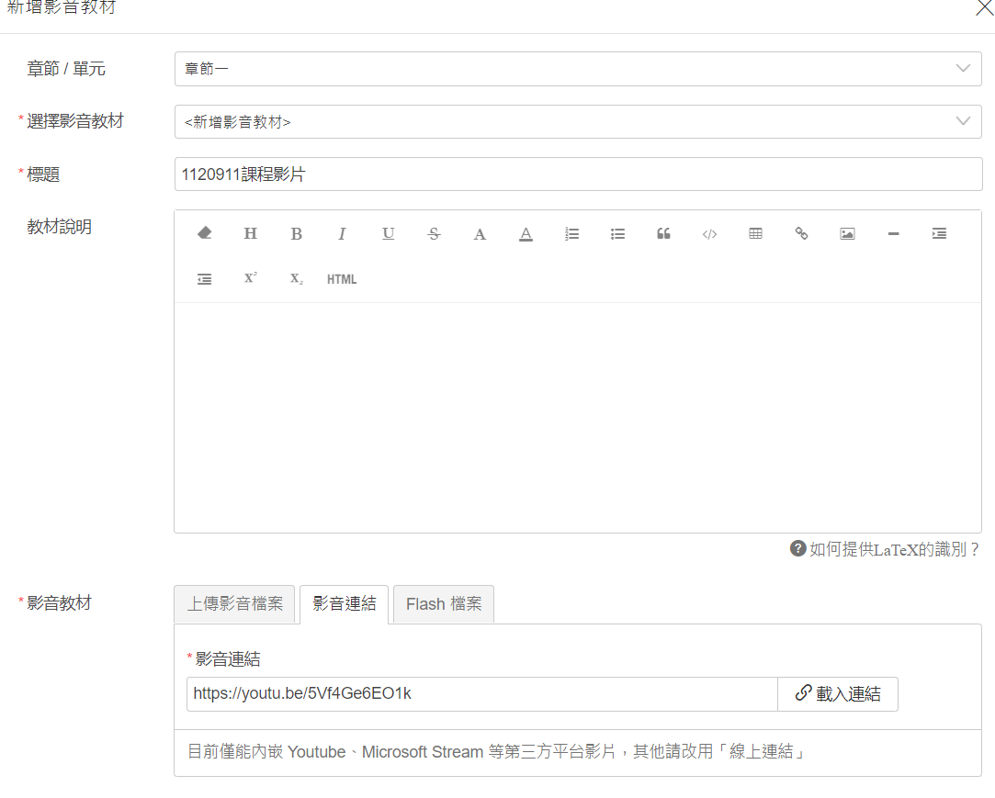
新增創客學習活動（影音教材）

Slide 28
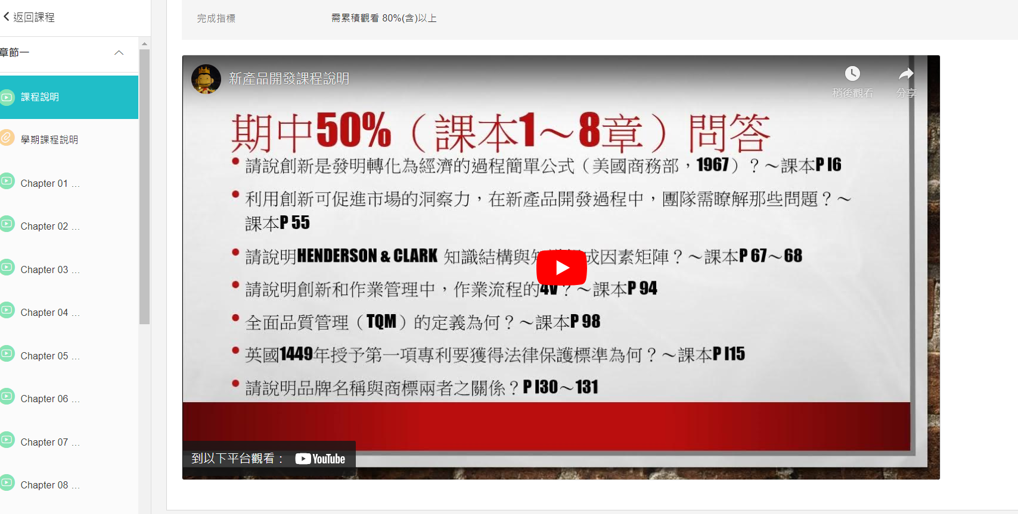
同學觀看介面（必須透過紀錄學習歷程）

Slide 29
重要提醒
營區—自備電腦。
（包含VGA、HDMI視訊轉接頭）。
營區—禁止攝影（鏡頭請遮蔽）
營區—禁止熱點分享。
（USB網路分享或存在電腦內）
營區—PPT一邊授課、錄旁白，再另轉檔上傳。
營區—透過本校數位學習平台上傳，都有紀
錄可以稽核，作為國防部督課使用。

Slide 30
三、點名表單操作介紹

Slide 31
三、點名表單操作介紹
1.表單測試連結
2.表單欄位優化
3.表單欄位完善
4.補課記錄註記

Slide 32
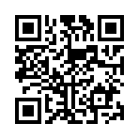
測試用連結
https://forms.gle/Voii9JS17spRGKyF7

Slide 33
四、授課老師作業

Slide 34
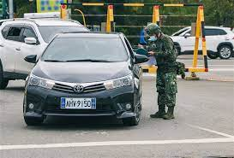
1、遵守部隊門禁管制
(1).依衛哨兵指引
(2).查驗個人證件
(3).車輛放行檢查
(前置物箱、前後座車窗及後行李箱)
(4).依引導進入營
(5).不私自閒逛

Slide 35

2、部隊資訊管制介紹。
國軍嚴禁於營內使用民用通信資訊器材支照相、攝(錄)等。

Slide 36
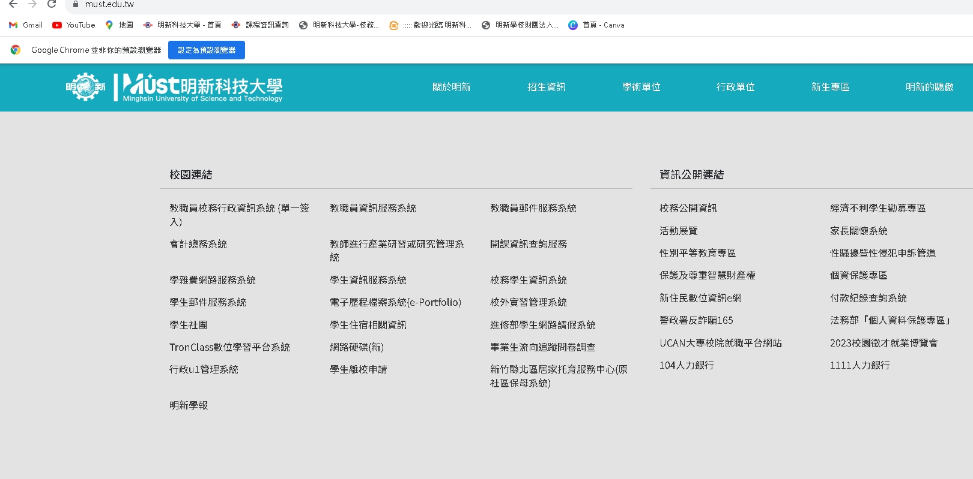
3、營區授課方式說明。
1.落實點名機制。
2.以實體上課為主。
3.缺課要有補課紀錄。
4.出勤情況列入考評。

Slide 37
五、班級導師作業介紹

Slide 38
班級導師
一、定期召開導師會議。
二、建立同學晤談管道。
三、學習諮詢防止流失。
四、期末同學獎懲建議。
五、推薦績優同學評比。

Slide 39
伍、檢討與建議

Slide 40
113學期作業檢討
1.營區教學點承辦人反映：
授課老師私自調整授課時間及地點，肇生教學點單位承辦人(或國防部等督課單位)無法查察上課實況，違反國防部規定。

Slide 41
113學期作業檢討
2.營區同學陳情學校、教育部：
1.個人志願調職(非本校教學點授課範圍)，
申請「遠距教學」，違反國防部以「實
體上課」為主之規定。
2.對本校核發「勵學獎助學金」相關規定
與作業流程，不甚了解，造成誤解。
(相關規定已刊載各班級群組內)

Slide 42
113學期缺失檢討
3.國防部、司令部及指揮部政策要求：
國防部要求營區專班同學，遇戰演訓勤務，無法到課同學，課後需有課程補課紀錄； 現因點名及補課紀錄未臻詳實，以致徒增彙整作業困擾，請授課老師落實點名(補課)紀錄，請班級導師掌握學生出勤紀錄。

Slide 43
113學期缺失檢討
4.選擇國防部或行政院學費補助：
為利學士(二、四技)同學繳費時，可以擇選「國防部」、「行政院」1項，學費補助選項，俟同學選定選項，始可通告財務處調製繳費單
，請班級導師於每學期末，調查所屬班級同學選項後，送國軍人才培育中心彙整，送財務處
(調印學期繳費單)。

Slide 44
113學期作業檢討
5.申請國防部學費補助(表冊)：
營區專班同學申領國防部學費補助(2萬元)，須檢附當學期「繳費證明單」(財務處印製)及「成績單」(進修教務組印製)，送學生服務單位人事部門彙整轉報國防部，侷限作業時限，請各班級導師於學期未，洽國軍人才培育中心領取後，轉交所屬班級同學。

Slide 45
113學期作業檢討
6.學校請假規定：
營區專班同學遇戰演訓時，無法到課均依規定向所屬國軍服務所屬單位完成請假程序，近期發現有未依規定完成學校請假程序，請班級導師確實宣導所屬班級同學，完成學校請假程序，以供學生評鑑使用。

Slide 46
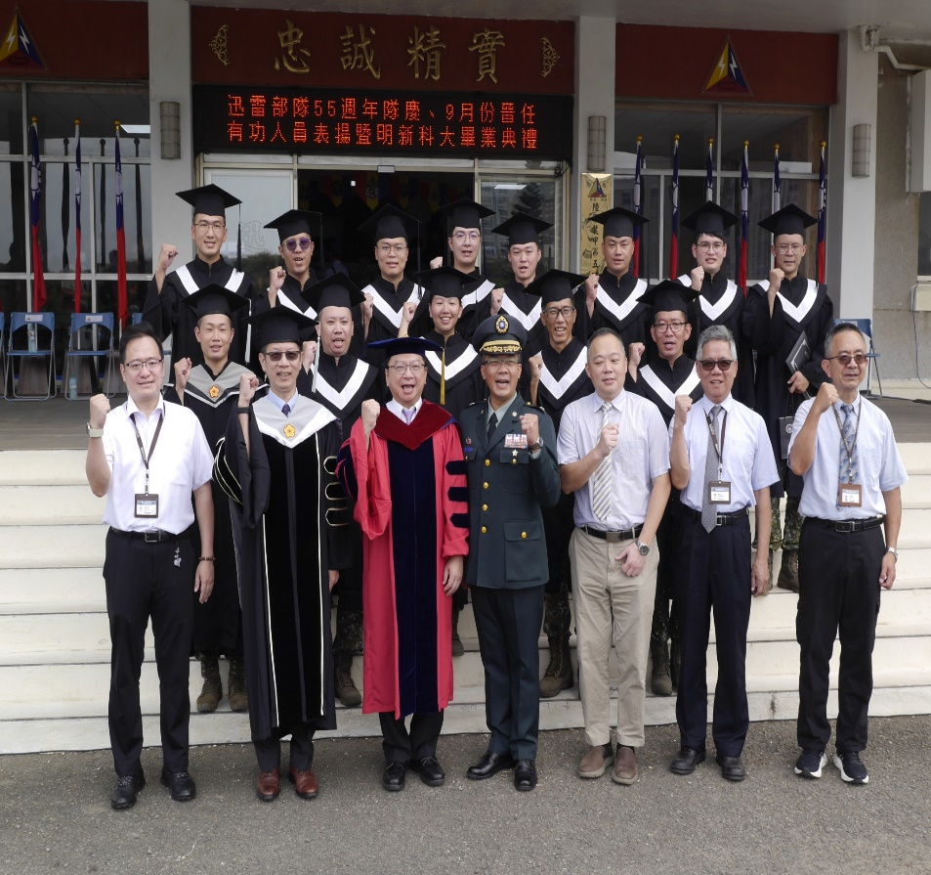
壹、主席結論

Slide 47
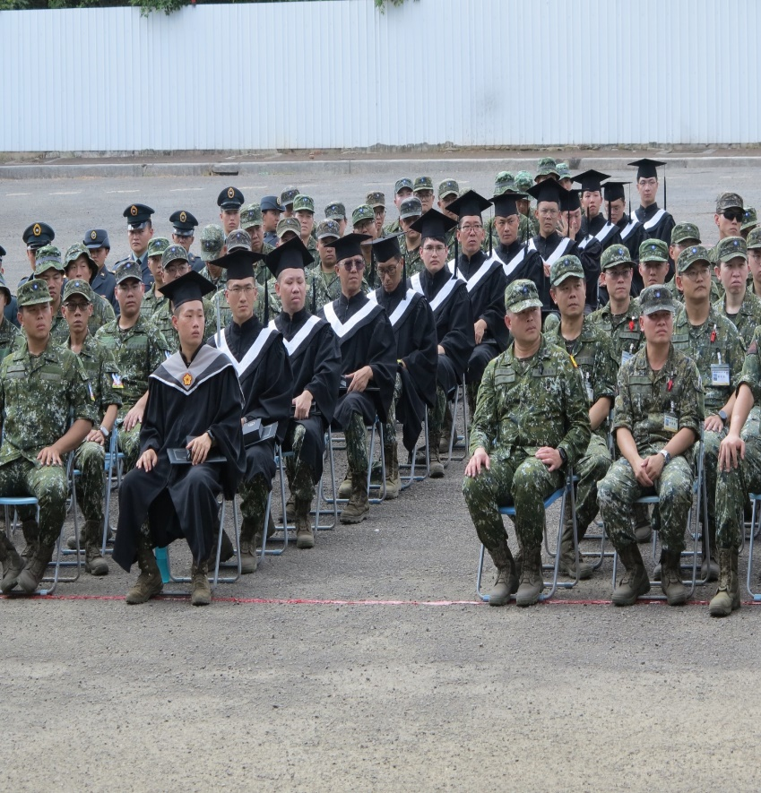
陸、散 會

Slide 48

聯繫管道
終身教育處
主 任 李鍾珩 03-6217822
助理管理師 林欣怡 03-6217723
書 記 袁仕昌 03-6217724
助理管理師 黃偕倫 03-6217723

Slide 49



















陸軍裝訓部
陸軍六軍團
陸飛彈勤務廠
陸第21砲指部
陸特戰指揮部
陸機步269旅
陸航空601旅
陸裝甲542旅
陸58砲指部
國軍人才培育中心
Talent Cultivation Center of
National Armed Forces
陸裝甲584旅
陸裝甲586旅
海軍陸戰66旅
新竹後備指揮部
空軍第二聯隊

